Slide 1
CT-Cibersegurança:
Comitê Técnico de Cibersegurança
Igor Monteiro Moraes
Laboratório MídiaCom, Universidade Federal Fluminense (UFF)

Slide 2
O que é o CT-Cibersegurança?
É um comitê técnico de caráter consultivo para a RNP na área de cibersegurança

Slide 3
Quais os objetivos do CT-Cibersegurança?
Gerais
Acompanhar a evolução
Prospectar soluções tecnológicas
Apresentar recomendações técnicas

Slide 4
Quais os objetivos do CT-Cibersegurança?
Específicos
Estruturar uma rede de cooperação envolvendo academia, startups, governo e grupos de trabalho da RNP que atuam na área de cibersegurança
Identificar desafios tecnológicos e potenciais projetos de pesquisa e desenvolvimento a serem explorados pelos membros do comitê e pela RNP
Acompanhar ações em cibersegurança em outras redes acadêmicas
Propor uma visão de futuro para a atuação da RNP na área de cibersegurança

Slide 5
Relatório de Visão de Futuro

Slide 6
Relatório de Visão de Futuro
Autores
André Ricardo Abed Grégio (UFPR)
Diogo Menezes Ferrazani Mattos (UFF)
Edmar Candeia Gurjão (UFCG)
Ian Vilar Bastos (UERJ)
Igor Monteiro Moraes (UFF)
Miguel Elias Mitre Campista (UFRJ)
Reinaldo Cézar de Morais Gomes (RNP)

Slide 7
Objetivo e Escopo do Relatório de Visão de Futuro
Identificar tendências tecnológicas relacionadas à cibersegurança
Nortear atividades de pesquisa, desenvolvimento e inovação na área em curto, médio ou longo prazo
Público-alvo: o sistema RNP
Evoluções para os serviços oferecidos pela RNP, bem como fomentar novos serviços ou modelos de negócio
Não se trata de revisão extensiva da literatura ou de análise completa e esgotada dos tópicos relacionados com cibersegurança

Slide 8
Metodologia

Slide 9
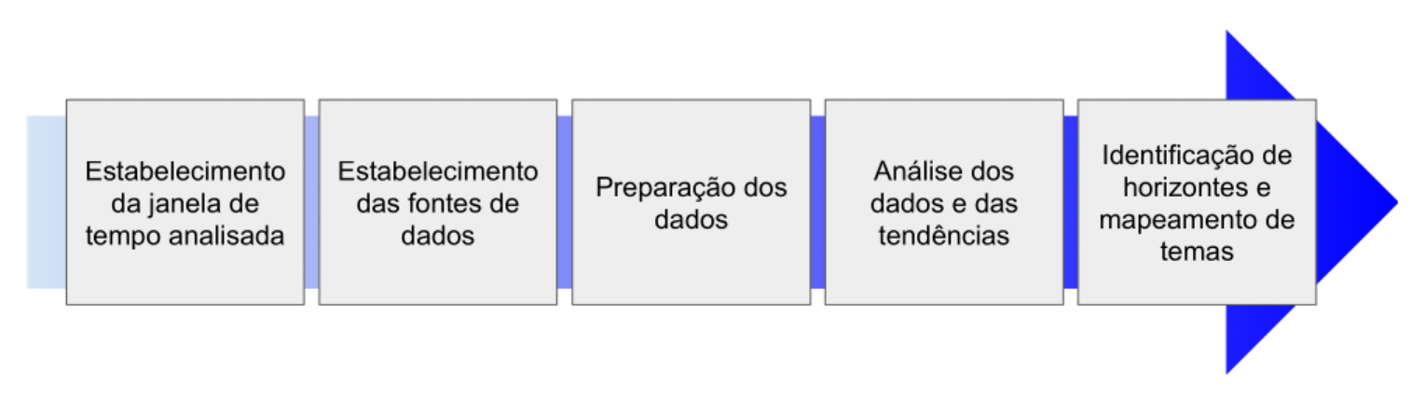
Metodologia

Slide 10
Metodologia
5 anos
2020-2024

Slide 11
Metodologia
Top-10 conferências da CESeg
+
SBSeg

Slide 12
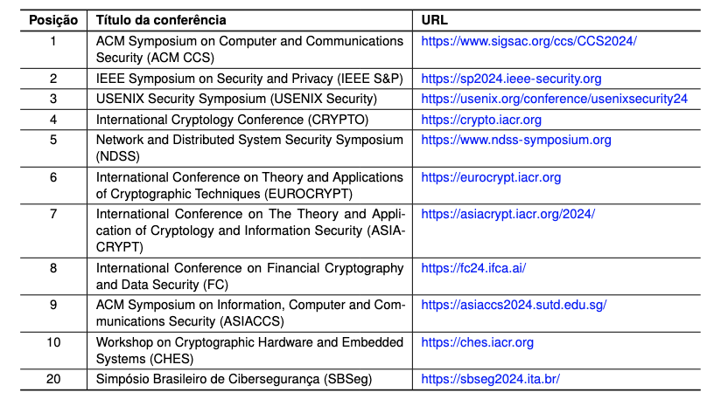
Top-10 conferências da CESeg + SBSeg

Slide 13
Metodologia
Uniformização de termos e eliminação de stopwords

Slide 14
Metodologia
Identificação de palavras-chave:
nomes de STs e títulos de artigos

Slide 15
Metodologia
Identificação de temas relacionados

Slide 16
Resultados

Slide 17
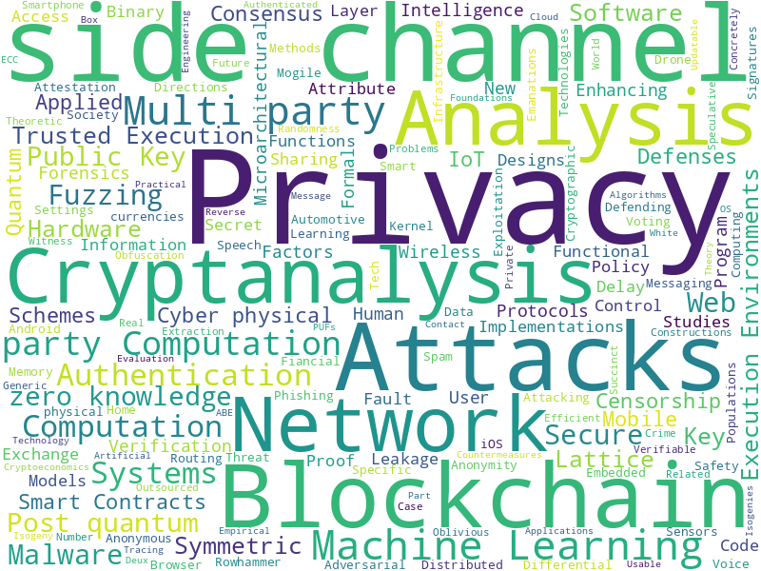
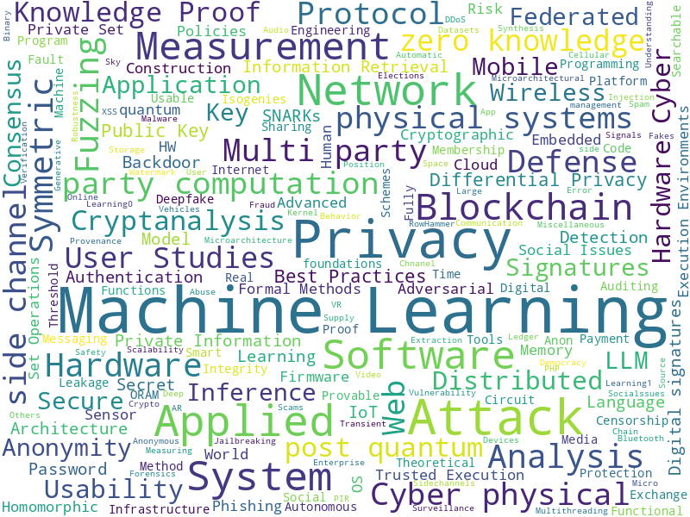
Resultados: nuvem de palavras dos nomes das sessões técnicas da top 10 conferências da CESeg
2020
2024

Slide 18
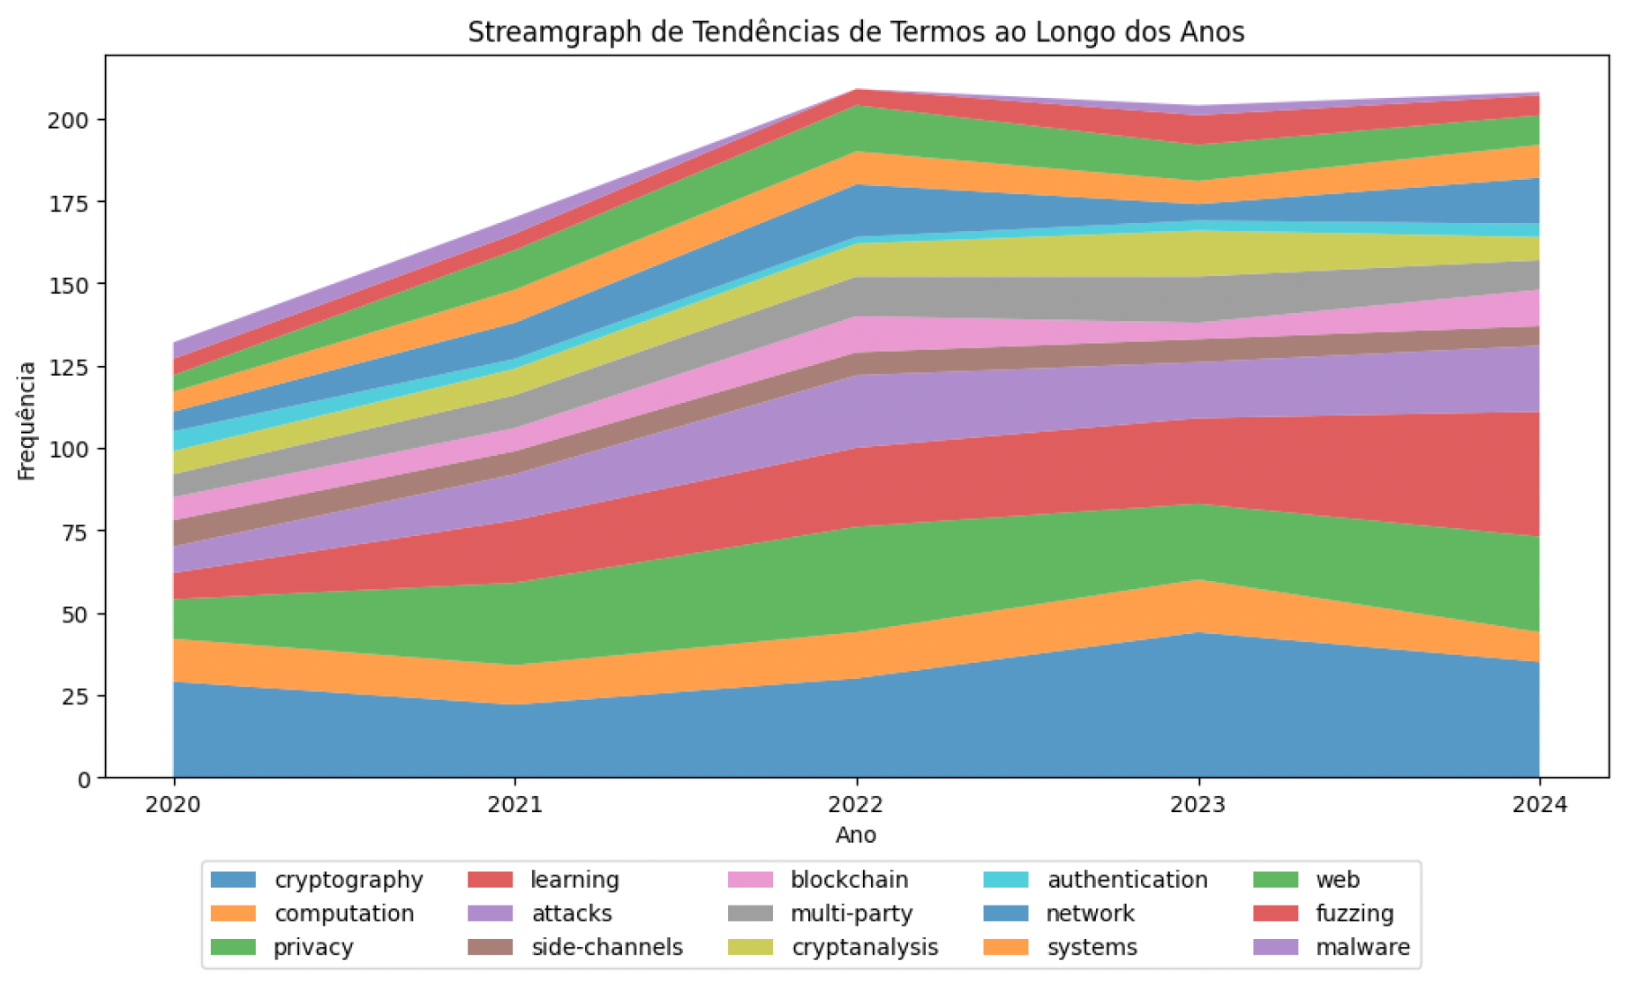
Resultados: deleção dos 15 termos mais frequentes em 2020 e sua evolução ao longo dos últimos 5 anos

Slide 19
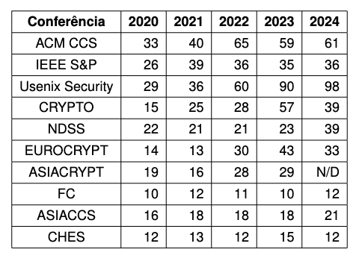
Resultados: número de sessões técnicas

Slide 20
Panoramas Nacional e Internacional

Slide 21
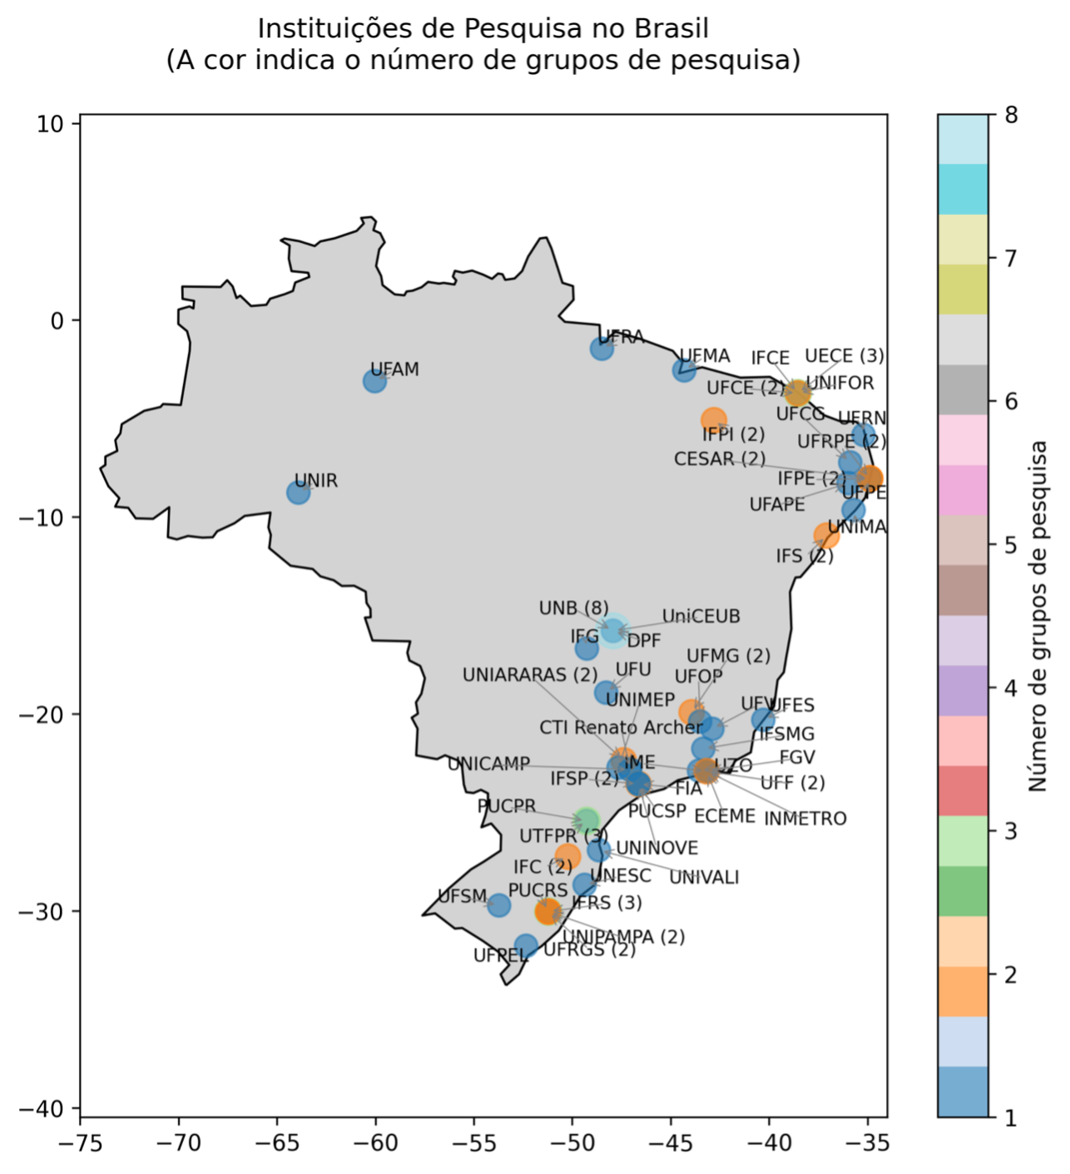
Panorama Nacional
49 grupos de pesquisa
Criptografia, Detecção de Intrusão, Ransomware, aplicações de IA em Cibersegurança
Apenas 5 patentes

Slide 22
Panorama Internacional
Investimentos em Áreas Críticas de Cibersegurança
Inteligência Artificial e Aprendizado de Máquina (IA/ML)
Cibersegurança em tecnologias emergentes
Abordagens centradas na comunidade e baseadas em dados
Impactos sociais da cibersegurança
Estruturas políticas e legislativas

Slide 23
Panorama Internacional
Investimentos em Áreas Críticas de Cibersegurança
Criptografia pós-quântica
Cibersegurança em sistemas autônomos
Segurança integrada para sistemas multidomínio
IA ética e governança
Educação em cibersegurança e desenvolvimento da força de trabalho
Fortalecimento da cibersegurança da cadeia de suprimentos e infraestruturas críticas
Gestão de crises e preparação

Slide 24
Tendências

Slide 25
Primeiro Horizonte
Próximos 2 anos
Aplicações de grandes modelos de linguagem
  Auxiliar na tomada de decisões
  chatbots para educação e conscientização
  Criação de relatórios de análise/inteligência automatizados que expliquem logs, tráfego de rede e IoCs (Indicators of Compromise) relacionados à análise de ameaças. Atualmente, tem-se feito
  Uso de modelos pré-treinados para verificação de código-fonte, código-fonte criptográfico em busca de vulnerabilidades ou suporte à criptanálise

Slide 26
Primeiro Horizonte
Próximos 2 anos
Educação em cibersegurança
SIEM (Security Information and Event Management) e EDR (Endpoint Detection and Response) como serviço

Slide 27
Segundo Horizonte
Entre 2 e 5 anos
Arquiteturas de confiança zero (Zero Trust)
Inteligência Artificial generativa
  Geração de políticas e automação avançada de soluções de cibersegurança
  Gerar IoCs
  Automatizar análises de forense digital
Evoluções de SIEM/EDR para integração e resposta proativa

Slide 28
Terceiro Horizonte
Entre 5 e 10 anos
Criptografia pós-quântica
Arquitetura de cibersegurança em malha (Cybersecurity Mesh Architecture - CSMA)
Avaliação Automatizada de Controle de Segurança (Automated Security Control Assessment - ASCA)
Detecção prévia de ameaças em hardware
Assistentes de IA para cibersegurança
SOCs quase que totalmente gerenciados por IAs

Slide 29
https://plataforma.rnp.br/ct-ciberseguranca

Slide 30
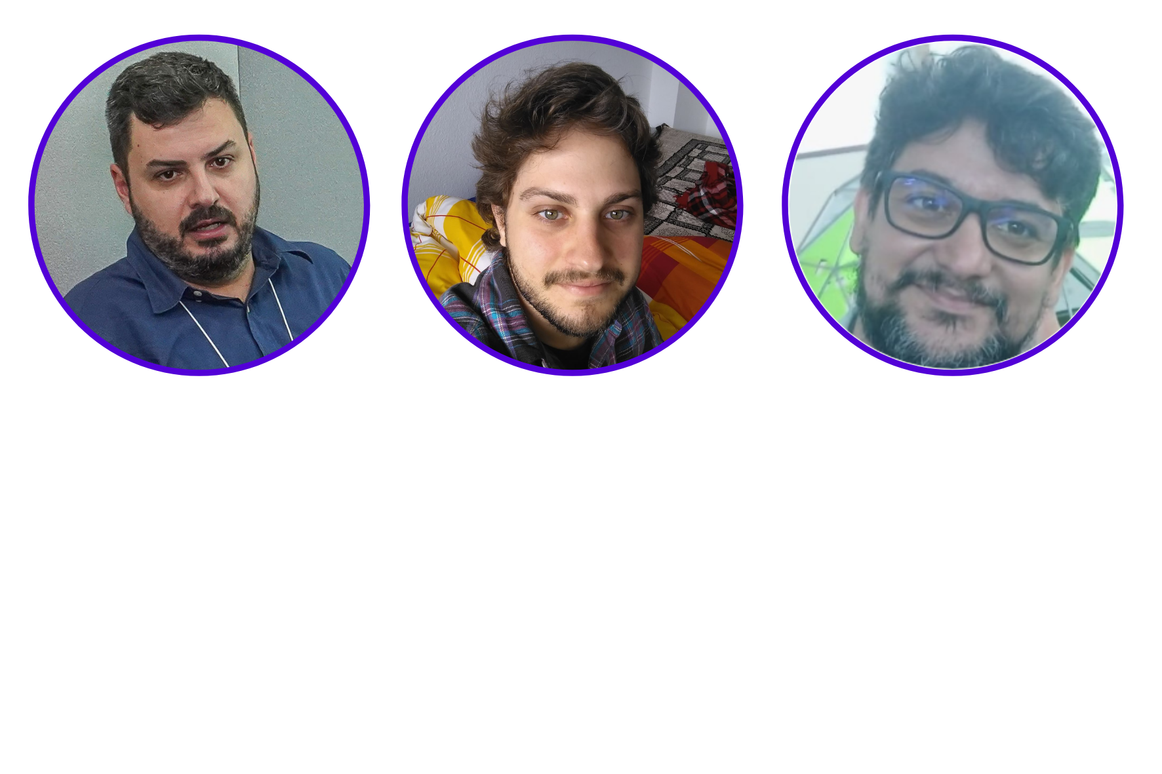
Equipe
Ian Bastos
UERJ
Coordenador
Adjunto
Reinaldo Gomes
RNP
Coordenador na RNP
Igor Moraes
UFF
Coordenador Geral

Slide 31
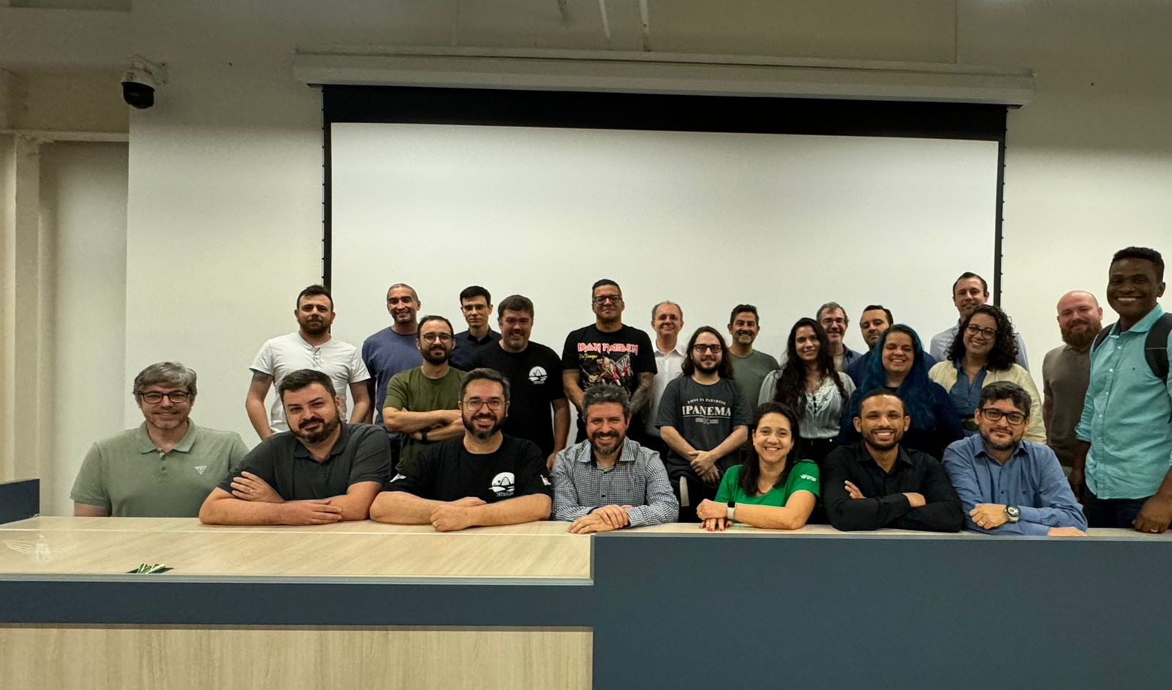
Equipe
Ian Bastos
UERJ
Coordenador
Adjunto
Reinaldo Gomes
RNP
Coordenador na RNP
Igor Moraes
UFF
Coordenador Geral

Slide 32
Novidades de 2025

Slide 33
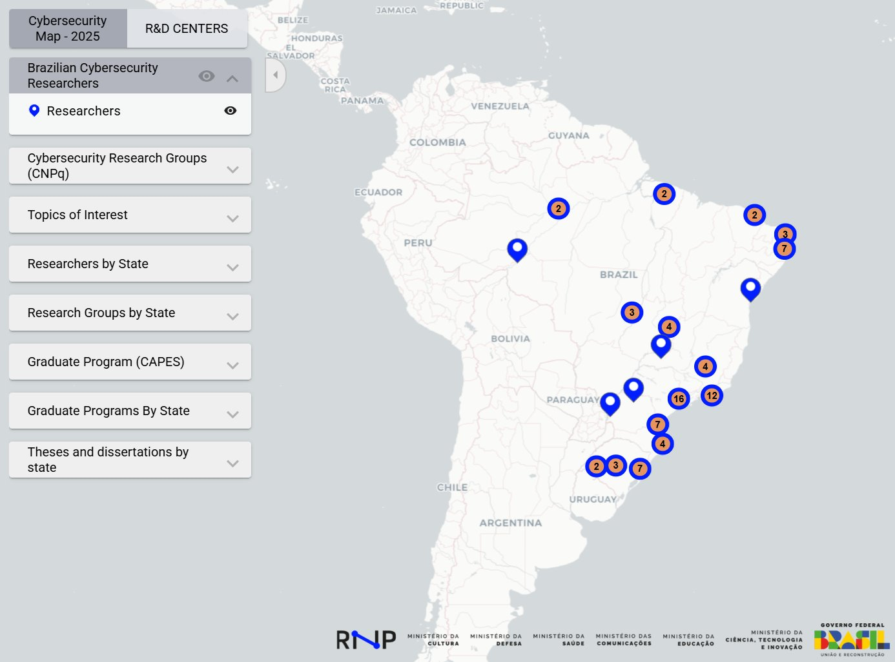
Ação em conjunto com a Gerência de P&D em Cibersegurança
Mapa de Cibersegurança - https://cybersecmap.rnp.br/
Pesquisadores
Tópicos de interesse
Grupos de Pesquisa
Centros de Pesquisa
Programas de Pós-Graduação
Teses e dissertações

Slide 34
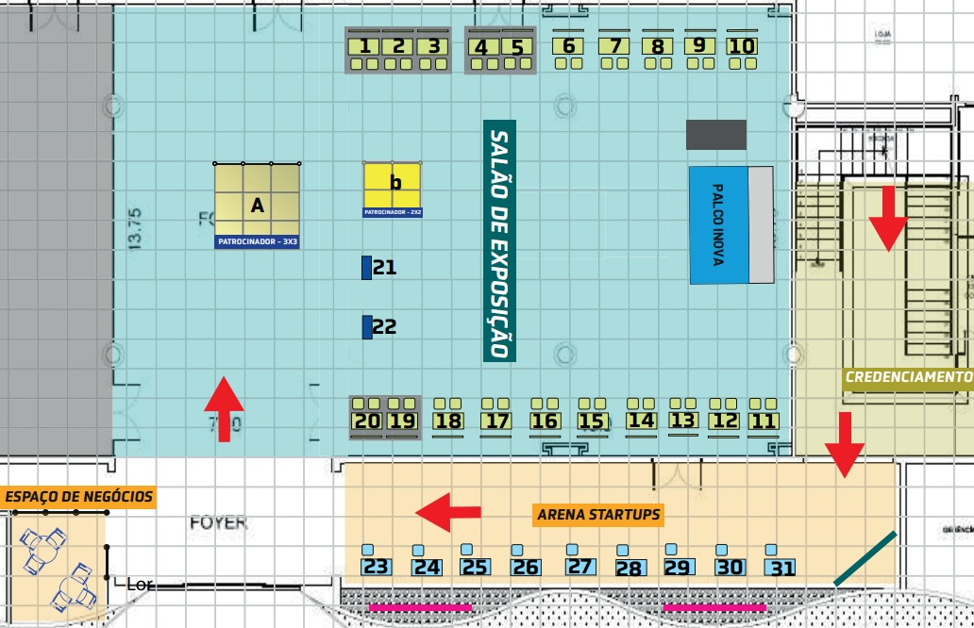
Visitem os Projetos de Cibersegurança
Hackers do Bem
ILIADA Observatório de Blockchain

Slide 35
INSCREVA-SE !
igor@ic.uff.br

